Slide 1

2
0
2
2
循环语句
让代码充满乐趣
Creating an extraordinary future

Slide 2




上节课内容回顾
上节课主要内容
01
02
03
04
if判断
三目运算
逻辑判断
while
掌握： if判断的使用
掌握：多个条件下的选择判断
掌握： 三目运算的基本使用
掌握： and、or 和 not 三种逻辑运算符
掌握：while的循环使用方法
掌握：break的使用方法

Slide 3

01
for循环
OPTION
02
continue
目录页
OPTION
03
推导表达式
OPTION
04
列表简析
OPTION

Slide 4
01
for循环
OPTION

Slide 5
思 考
思考一：
上节课我们讲了while循环，但是while循环最大的问题就是始终要考虑循环次数的问题，有没有办法不用考虑呢？

Slide 6
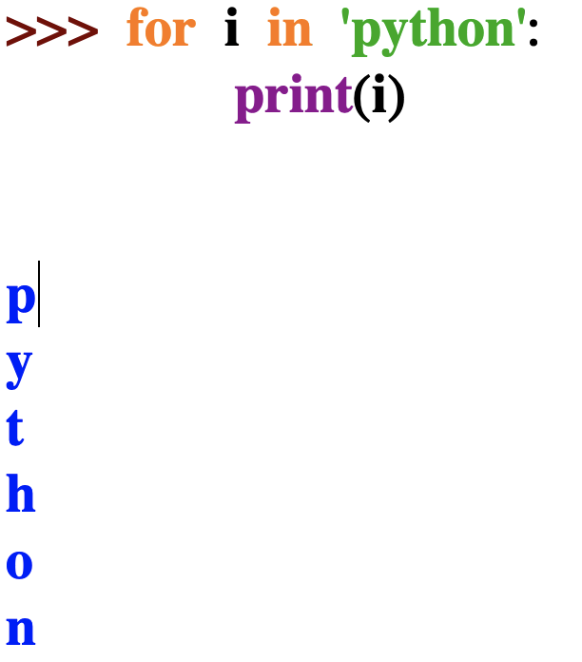
for循环
循环次数 | i的值 | 执行代码
第1次 | p | print(i)
第2次 | y | print(i)
第3次 | t | print(i)
第4次 | h | print(i)
第5次 | o | print(i)
第6次 | n | print(i)
字符串结束，循环结束 | / | /
在这里，字符串的长度决定循环次数，取完字符串的内容，循环就结束

Slide 7
for循环
for循环可以把字符串里面的每个元素都依次取出来，自动赋值给变量 i， 然后再执行循环体内的代码块
for循环不需要考虑循环次数，循环次数由后面的对象长度来决定

Slide 8
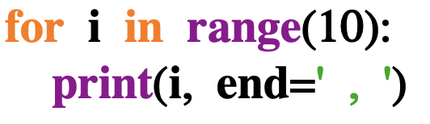
for循环
range 函数可以取到一个范围内的整数，相比 while 要方便很多
print 里面的 end 可以设置每个值打印之后输出的字符串，默认是换行

Slide 9
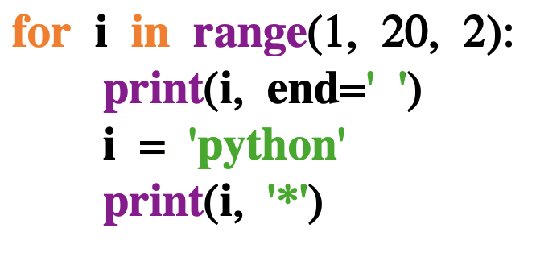
for循环总结
for 循环又称为计数循环，是因为 for 循环次数由可迭代对象来决定，我们学过的字符串就是可迭代对象，以及我们后面要学的列表、元组、字典、集合等都属于可迭代对象。 现在大家可以用for循环来判断对象是否是可迭代的。
循环次数
for 循环次数由被循环的 可迭代对象决定
range
掌握： range 的使用方法
变量值不受影响
如左边案例中，i的值不受循环体中代码的影响，下次循环会依旧按照循环来赋值

Slide 10
02
continue
OPTION

Slide 11
思 考
思考一：
现在在循环的过程中，只要数字能够整除 2 或者 3 就跳过，进入下一次循环改怎么做呢？
思考二
上节课我们讲了循环可以被break终止，那能不能不终止循环，只是跳过一次循环呢？

Slide 12
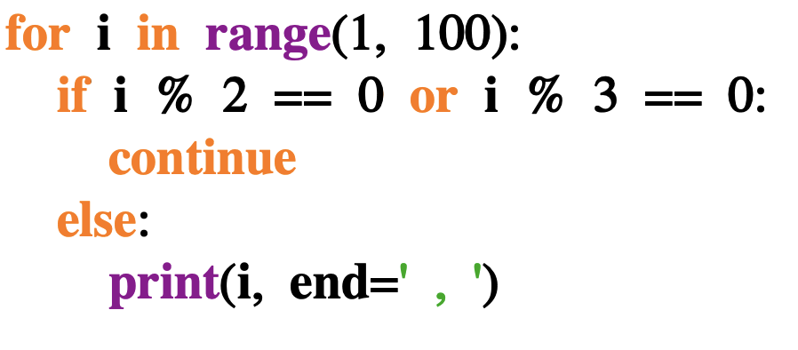
continue
i的值 | 执行代码
1 | print(i)
2 | continue
3 | continue
4 | continue
5 | print(i)
continue 会跳过本次循环，即结束本次循环，进入下一个循环

Slide 13
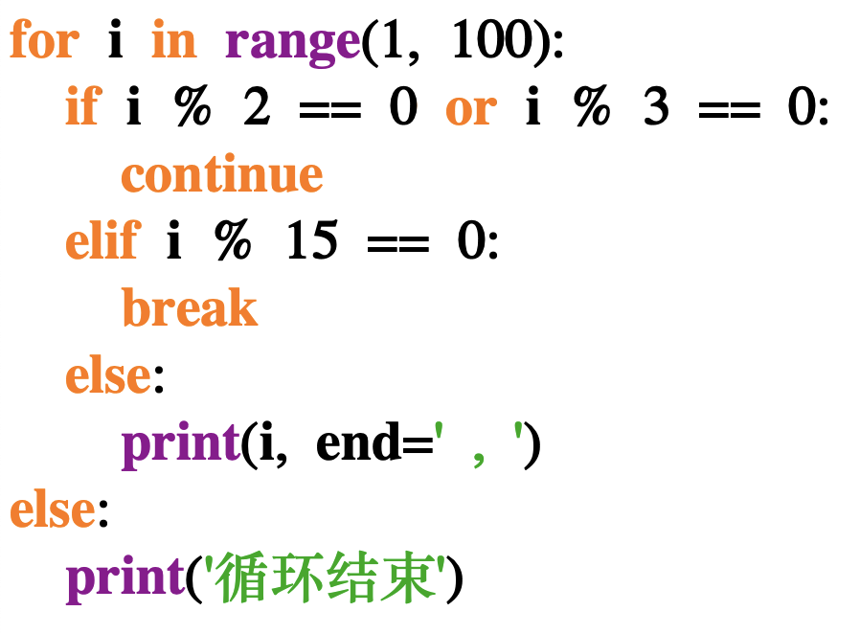
continue
for循环 和 while循环中都可以使用break 和 continue
同时后面也可以接上else，当循环被break终止时，else不会执行

Slide 14
总 结
01
continue
break
continue
掌握： 终止本次循环。循环结束
掌握： 跳过本次循环，进入循环
02
break
03
else
else
掌握： 循环后面也可以接上else，但是循环是被break打断就不会执行

Slide 15
03
列表推导式
OPTION

Slide 16
思 考
思考一：
现在我想得到100内的所有偶数，该怎么做呢？
思考二
我们都是知道print是不能把值赋值给变量，现在就是要存储这些值该怎么办呢？
思考三
存储这些值有什么好的方法不用那么多变量呢？

Slide 17
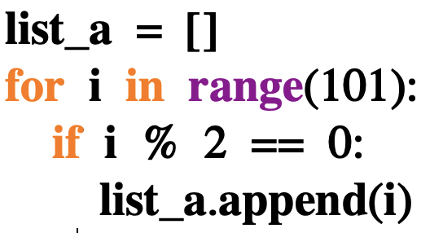
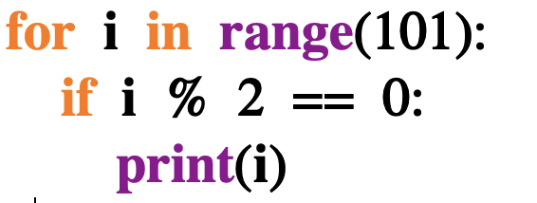
列表推导表达式
可以使用列表保存所有的偶数

Slide 18
列表推导表达式
和三目运算类似，上面代码的也可以简化成下面的一行代码
下面的语句称为列表推导表达式

Slide 19
列表推导表达式
i 是保存在列表中的值
if 判断来对值进行筛选
用中括号括起来，表示是一个列表
for循环来得到值

Slide 20
列表推导表达式总结
列表推导表达式可以快速生成一个列表，并能筛选列表的值

Slide 21
04
列表
OPTION

Slide 22
思 考
思考一：
刚才给大家用列表推导式生成了一个列表,那么列表到底可以用来做些什么呢？
思考二
我们去描述一个人会有姓名性别身高体重等等，这些信息有的是字符串，有的是数字，如果分开很多变量会很不方便，能不能放在一起呢？

Slide 23
列表的定义
列表就如同一个菜篮子，可以放菜，也可以放钱
因此列表里面既可以放字符串，也可以放数值类型数据
除此之外，列表里面可以几乎放python的任何对象

Slide 24
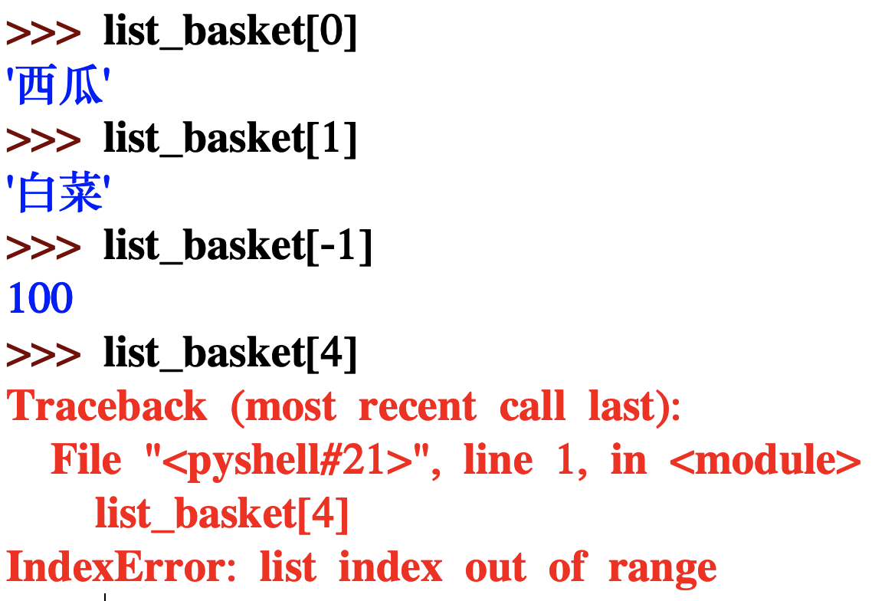
列表的索引（index）取值
列表中每个元素在列表中的位置称为索引(index)，可以通过索引值来取对应位置上的值
注意：
1. 索引值是从0开始
2. 负索引就是从列表尾部往前数
3. 索引取值超过长度就会报错

Slide 25
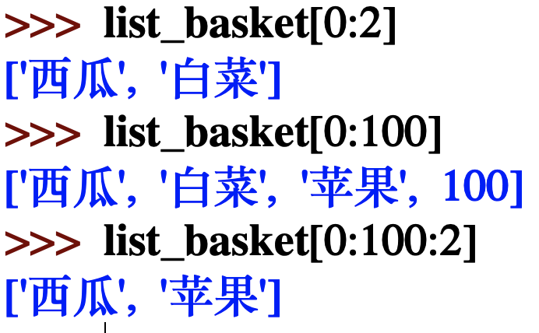
列表的切片
列表还可以根据一个范围来取值，这称为切片
注意：
切片是两个范围之间取值，且后面的数取不到
切片时范围超过也没有关系
切片时还可以指定步长

Slide 26
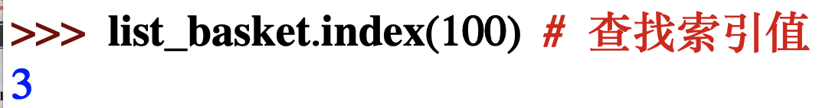
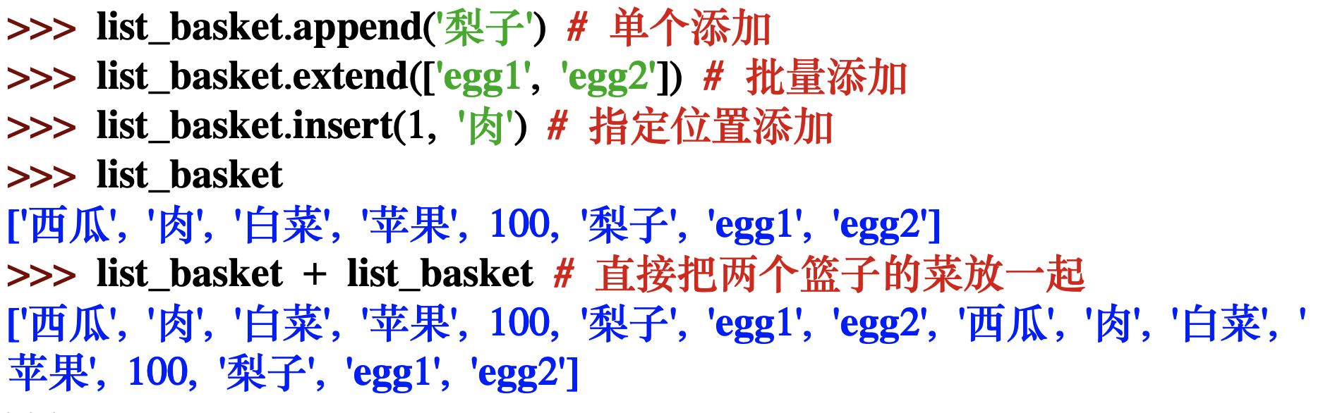
列表的增删改查
查找：可以根据元素，找到元素的索引值
添加：append、extend、insert 这三个方法
如果是直接两个列表相加，记得重新赋值，否则不会改变值

Slide 27

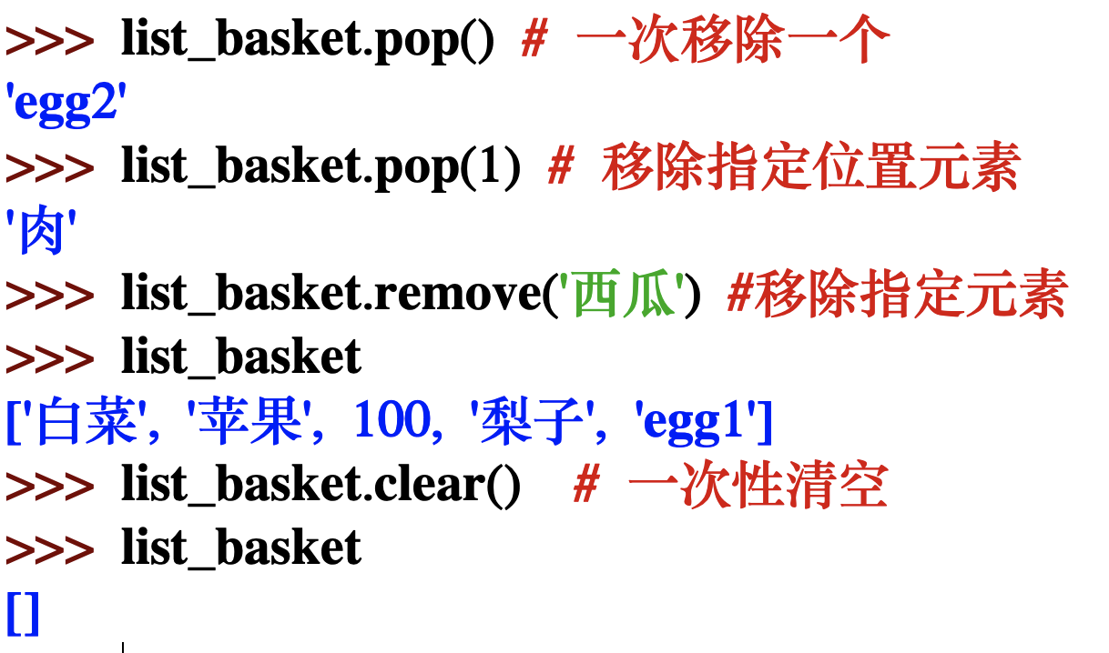
列表的增删改查
替换：利用索引取值，可以直接替换
删除：pop、remove、clear 这del 三个方法
删除是不可逆的，所以删除前要确定好

Slide 28
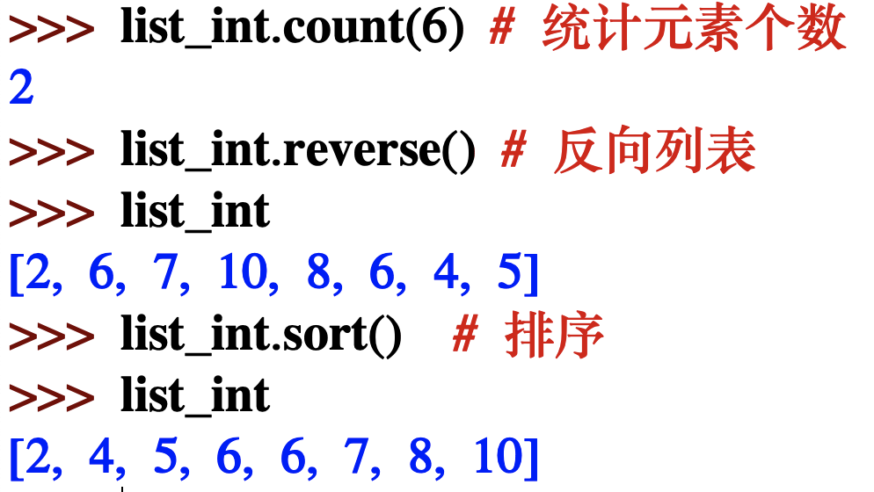
列表的其他方法
复制：复制列表，类似于保存快照
count： 可以统计列表里面某个元素出现的次数，也属于查找
reverse：是将列表顺序颠倒过来，没有排序
sort：对列表中元素进行排序，采用Timsort算法排序

Slide 29
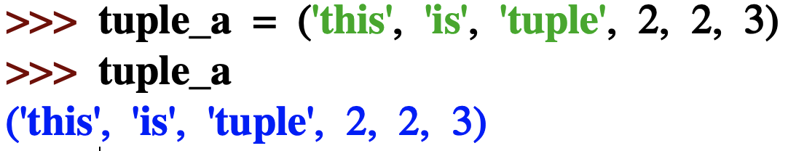
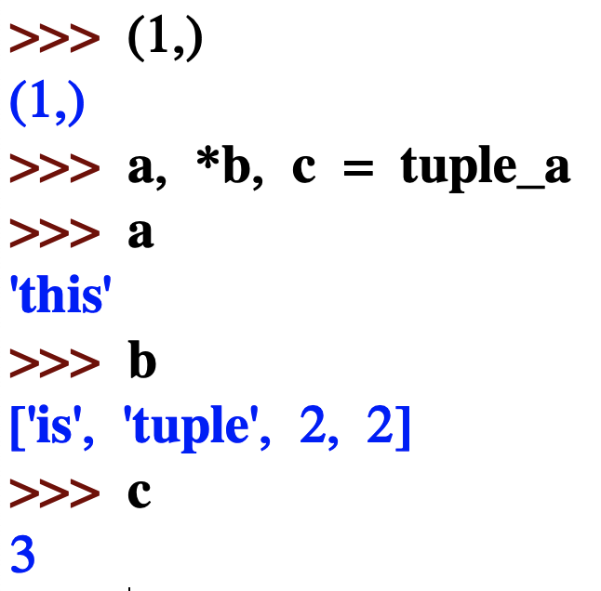

不可变的“列表”—元组
元组：类似列表，也可以索引取值，但是元素不能更改，一旦确定，就无法改变
如果元组只有一个元素，还是要跟上逗号‘，’，否则会当作一个元素，而不是元组
拆包：元组可以同时赋值给多个变量，只要变量个数不超过元组长度，变量前面加上* 号则可以将多于元素都接受，并组成一个列表

Slide 30
总 结
01
索引取值
增删改查
索引取值
掌握： append、insert、index、extend、pop、remove等方法
掌握：索引取值、 切片
掌握：索引取值可以用于字符串和元组
02
增删改查
03
列表其他方法
元组
列表其他方法
掌握：元组定义和取值
掌握：元组的拆包
掌握： sort 方法
04
元组

Slide 31
本节课总结
for循环
continue
掌握：for循环使用
掌握： continue、break 和 else的用法
01
02
04
03
列表
列表推导
掌握：列表的索引取值、切片
掌握：列表基本增删改查方法，sort方法
掌握：元组定义和使用、元组拆包
掌握： 列表推导表达式

Slide 32
作业
用for循环打印出一个4*4的*方阵
一个列表中有重复元素，编写程序，移除重复元素(只能使用我们学过的内容来实现，提示：for循环迭代列表时，列表改变会影响迭代)
判断100-1000之间的水仙花数，并且保存在列表当中（这个数等于各位数数立方之和。例如153 = 1**3+5**3+3**3）
选做：利用for循环去迭代一个列表的同时输出下标值为奇数元素

Slide 33
2
0
2
2
感谢自强不息的自己
PPT模板下载：www.1ppt.com/moban/ 行业PPT模板：www.1ppt.com/hangye/
节日PPT模板：www.1ppt.com/jieri/ PPT素材下载：www.1ppt.com/sucai/
PPT背景图片：www.1ppt.com/beijing/ PPT图表下载：www.1ppt.com/tubiao/
优秀PPT下载：www.1ppt.com/xiazai/ PPT教程： www.1ppt.com/powerpoint/
Word教程： www.1ppt.com/word/ Excel教程：www.1ppt.com/excel/
资料下载：www.1ppt.com/ziliao/ PPT课件下载：www.1ppt.com/kejian/
范文下载：www.1ppt.com/fanwen/ 试卷下载：www.1ppt.com/shiti/
教案下载：www.1ppt.com/jiaoan/ PPT论坛：www.1ppt.cn
Creating an extraordinary future

